Slide 1
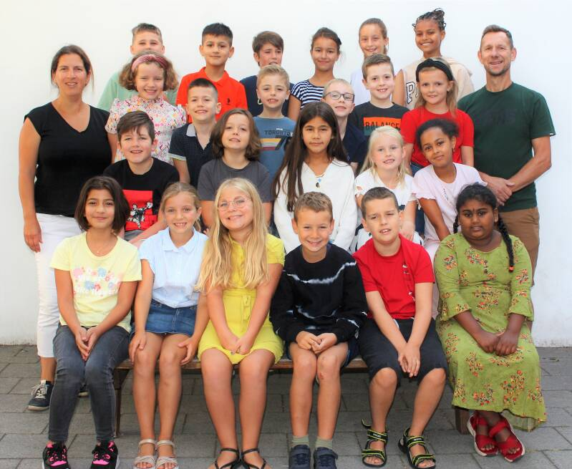
De beste klas ever!!!!!!!

Slide 2
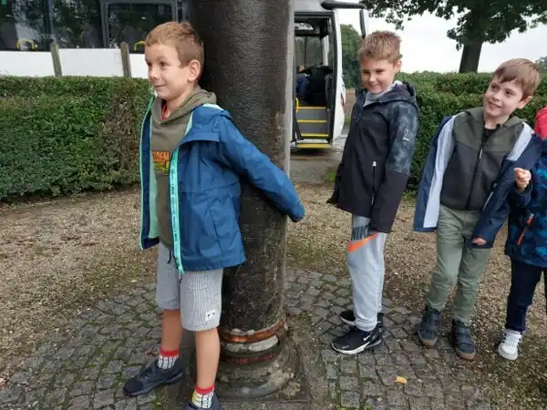
Hier hebben we Liam aan de schandpaal gehangen.

Slide 3
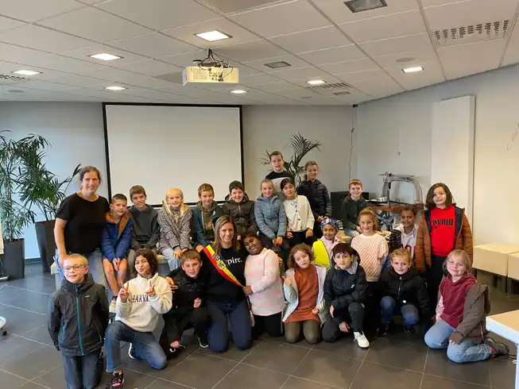
We hebben een bezoekje gebracht aan de burgemeester.

Slide 4
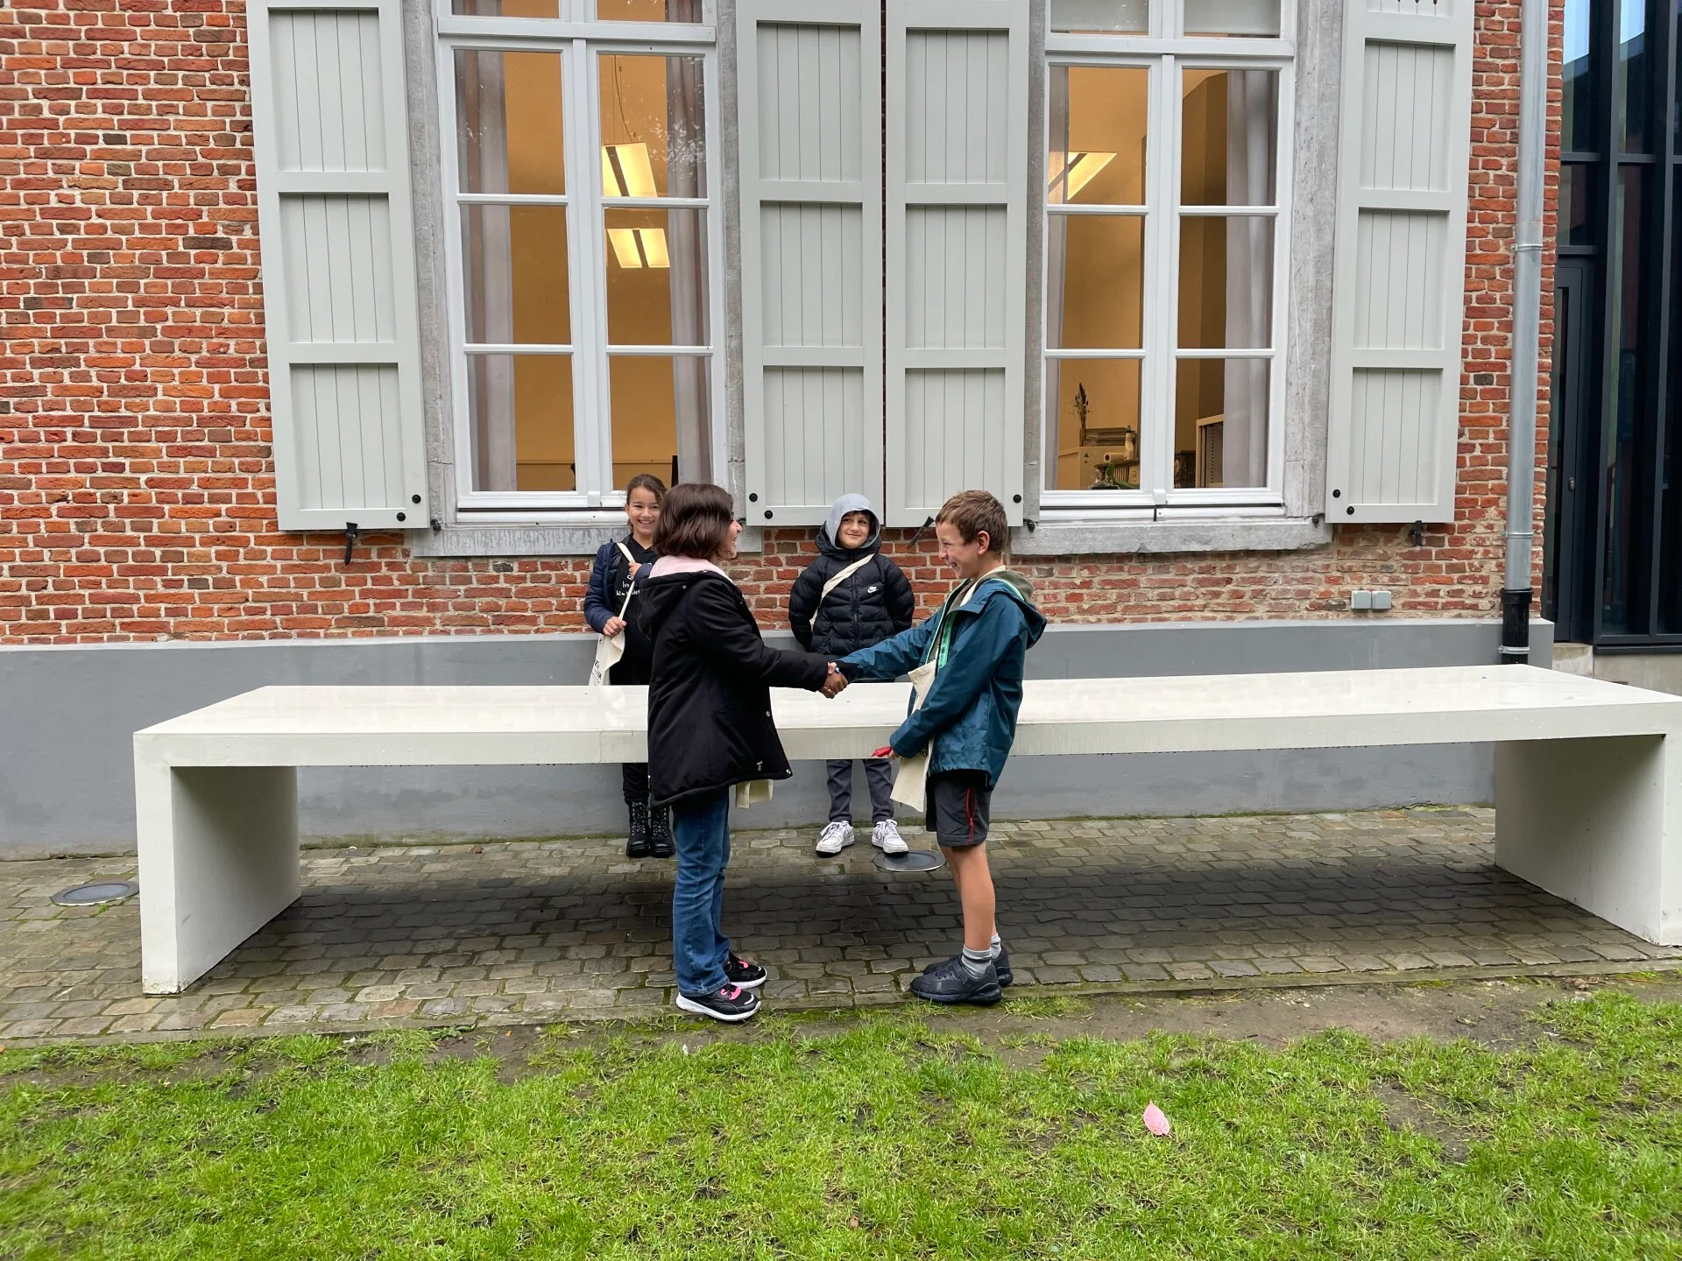
Hier gingen Liam en Iman trouwen.

Slide 5
Raad eens wie wij hebben gevangen?
(met een pokemon ball)

Slide 6
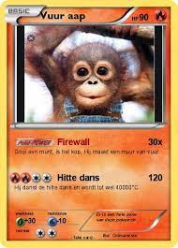
Meester aap!!!!!!!!!!!!!!!!!!!!

Slide 7
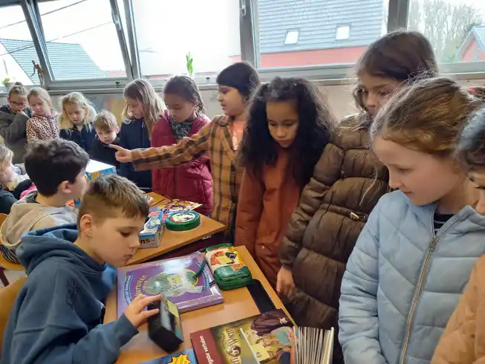
Hier openden we een 2de handsmarktje.

Slide 8
EINDE!!!!!!!!!!

